Slide 1


Análise dos efeitos da pandemia em Pau dos Ferros
IFRN Campus Pau dos Ferros
Disciplina de programação orientada a objetos
DISCENTES: Carlos André dos Santos Silva
Talismar Fernandes Costa
Pau dos Ferros: 17/03/2022

Slide 2
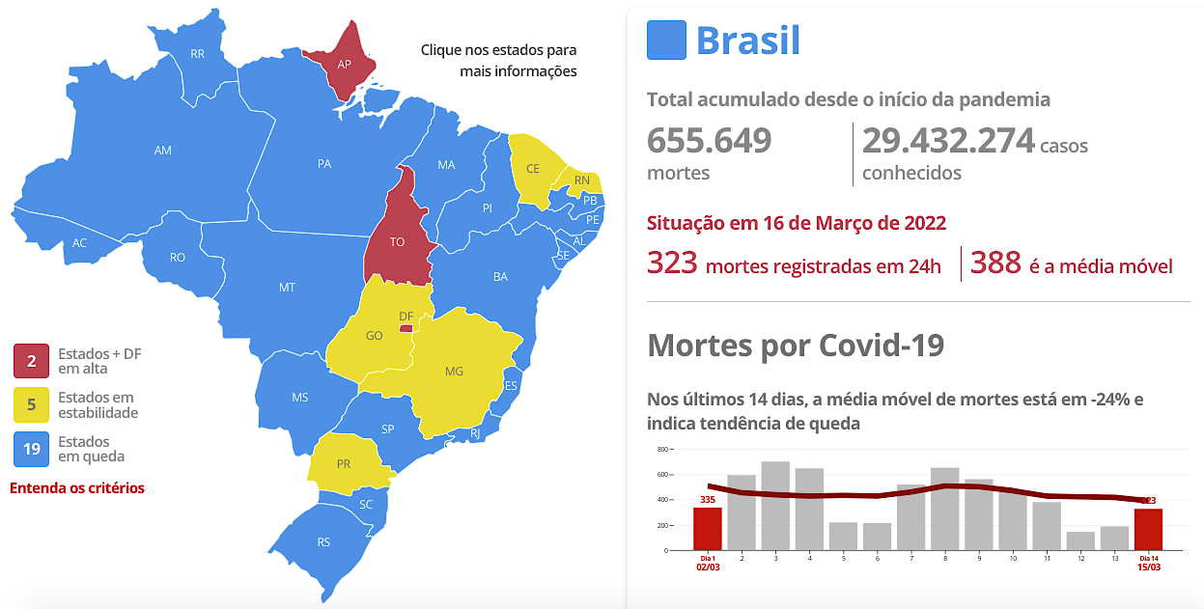
Pandemia de Coronavírus (COVID-19)
Coronavírus no Brasil e nos estados
02
Fonte: https://especiais.g1.globo.com/

Slide 3
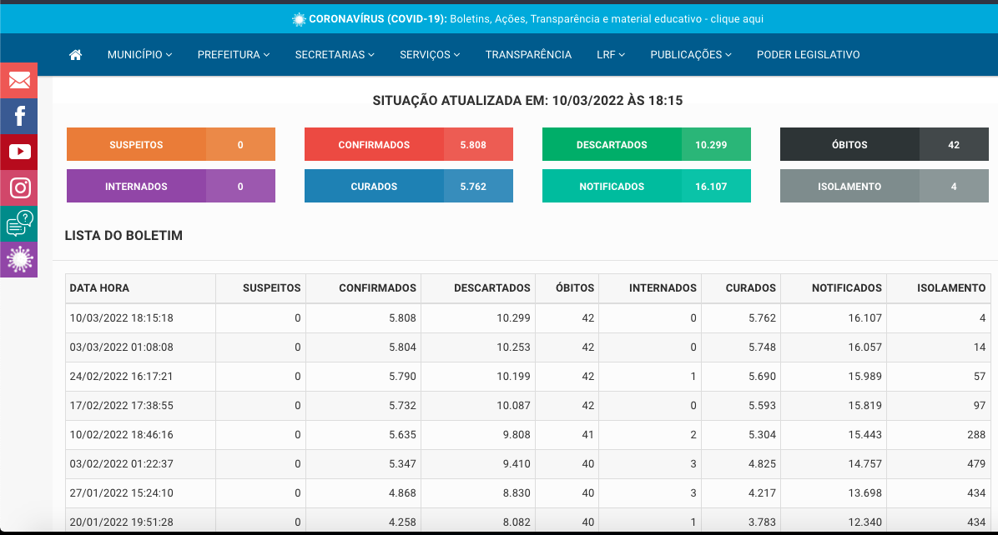
Justificativa:
03
Fonte: https://paudosferros.rn.gov.br/boletim.php

Slide 4
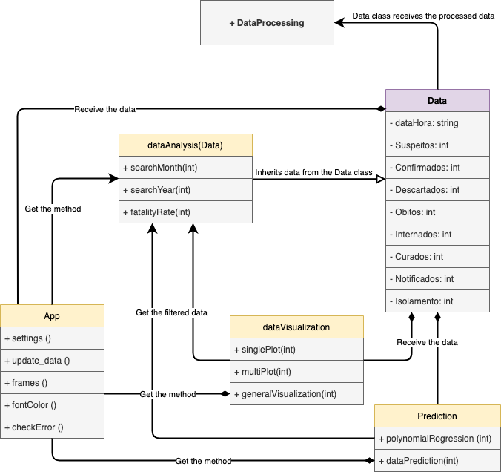
UML:
Herança
Correlação
Composição
Fonte: Autores
04

Slide 5
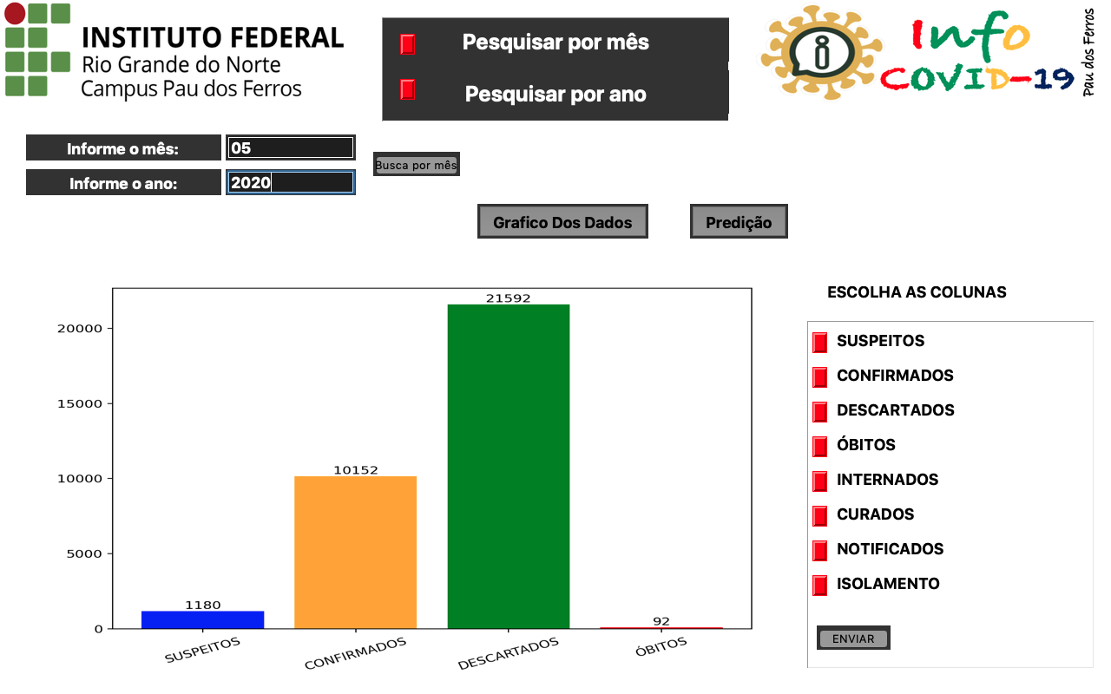
1
2
4
8
3
5
7
Busca por mês
Digitar o mês
Digitar o ano
Botão de busca
Seleção das colunas
Botão de enviar
Gráfico gerado
Gera gráfico inicial
6
Fonte: Autores
05

Slide 6
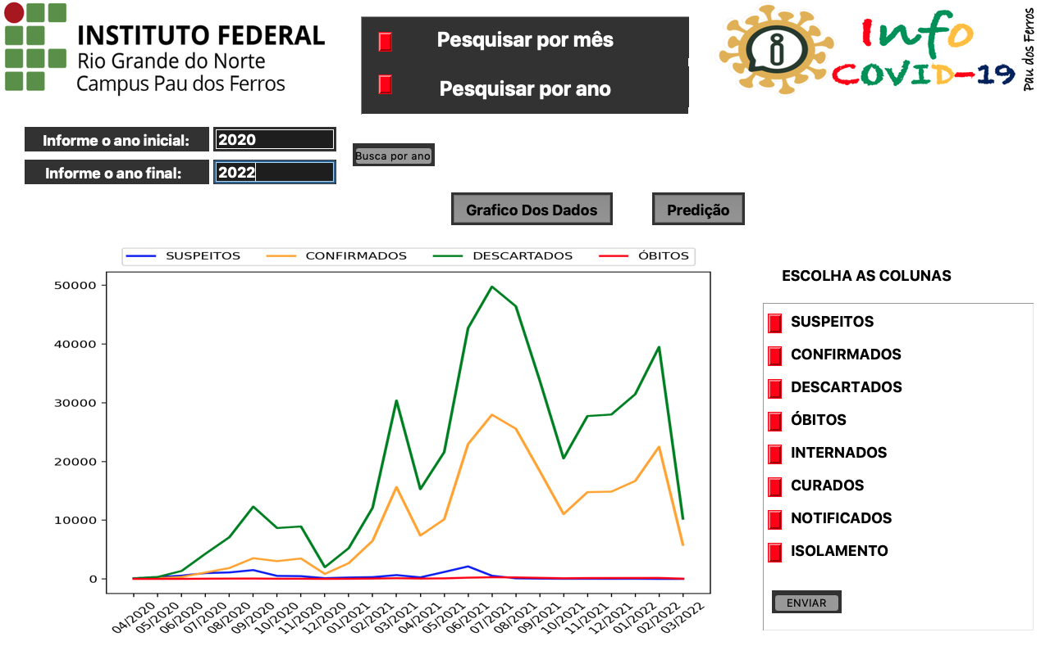
1
2
4
3
5
7
Busca por ano
Digitar o ano inicial
Digitar o ano final
Botão de busca
Seleção das colunas
Botão de enviar
Gráfico gerado
6
Fonte: Autores
05

Slide 7
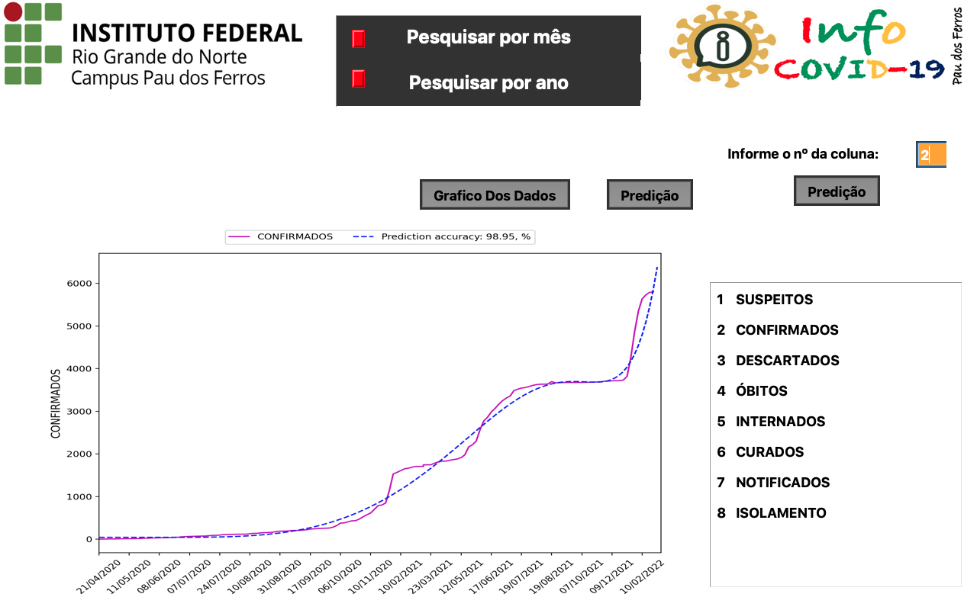
3
1
4
5
2
Inicia a Predição
Escolhe a coluna
Número da coluna
Finaliza a Predição
Gráfico gerado
Fonte: Autores
05

Slide 8
Aprendizados da disciplina:
Abstração de classes: Classe: App.py
Encapsulamento: Data.py
Get and Set: Data.py
Sobrecarga de métodos: Data.py
Herança: Classe dataAnalysis herda a classe Data
Polimorfismo: dataAnalysis: fatalityRate()
Destrutor: dataAnalysis: fatalityRate()
Pacotes: Classes(submódulos com os nomes específicos)
Erros e Exceções: App.py, DataProcessing

Slide 9
Cronograma de trabalho:
Atividade/Semana | 1 | 2 | 3 | 4
deia e viabilidade do projeto
rabalho independente
ivisão de trabalho
rogramando juntos
Atividade Realizada

